Slide 1
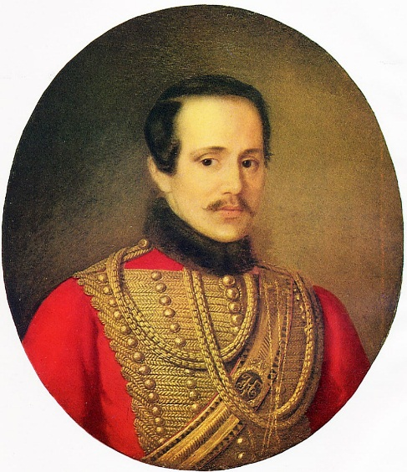
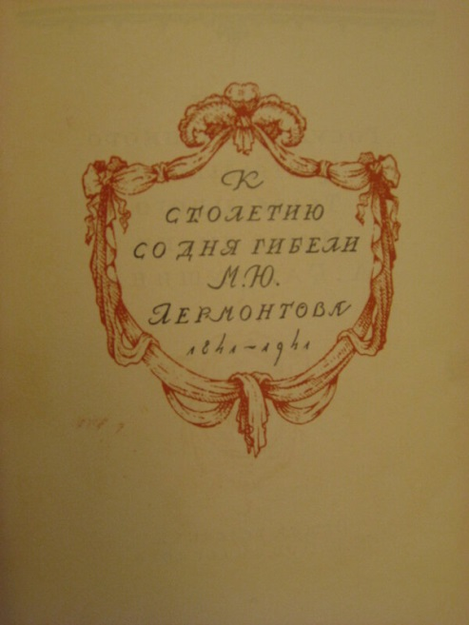
В фонде ИБЦ ВолгГТУ хранится удивительная книга. Подписанная к печати 17 июня 1941 года,
Она была напечатана в 1946 году. Всероссийское театральное общество подготовило к столетию
со дня гибели М. Ю. Лермонтова книгу «Маскарад» Лермонтова в театральных эскизах А. Я Головина».
Тираж книги - 5200 экз.
В издании 55 цветных и 96 тоновых иллюстраций
с использованием серебряной краски, отчего эскизы
и костюмы смотрятся просто изумительно.

Slide 2
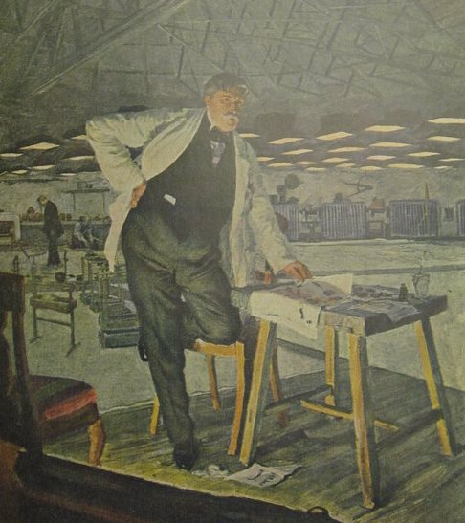
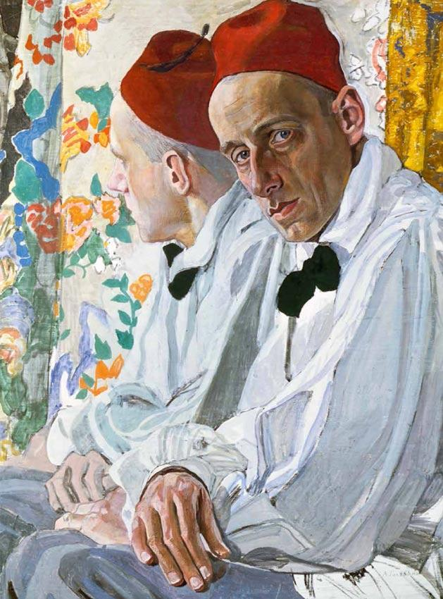
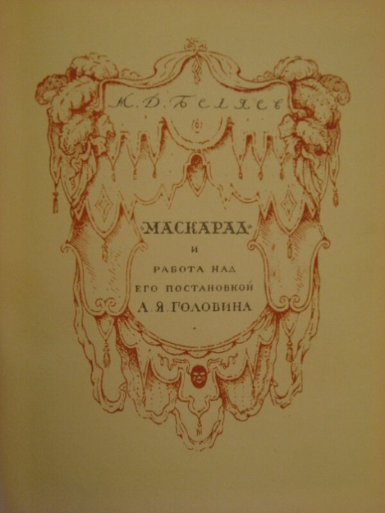
Знаменитая постановка режиссера В. Э. Мейерхольда, художника А. Я Головина, музыку к которой написал А. К. Глазунов в Александринском театре с великолепными актерами Ю. М. Юрьевым, Е. Н. Рощиной – Инсаровой,
Е. И. Тиме в главных ролях. Вместо 1914 года(помешала Первая мировая) спектакль вышел в день Февральской революции – 25 февраля 1917 года. Последний спектакль императорской России…
А.Я. Головин
В.Э. Мейерхольд

Slide 3
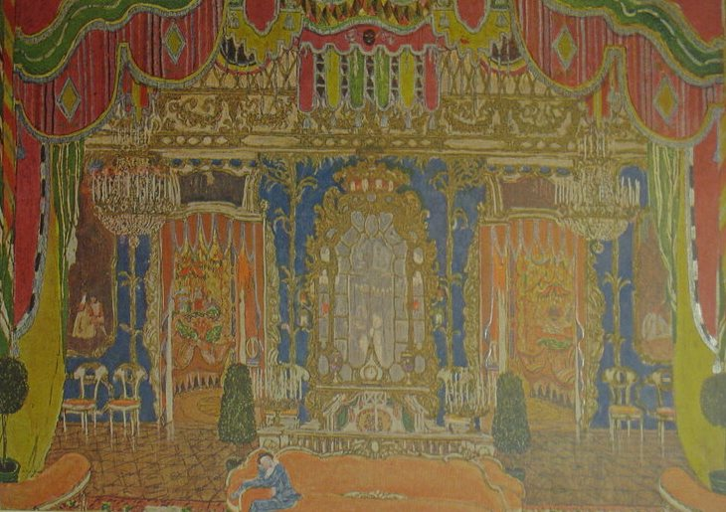
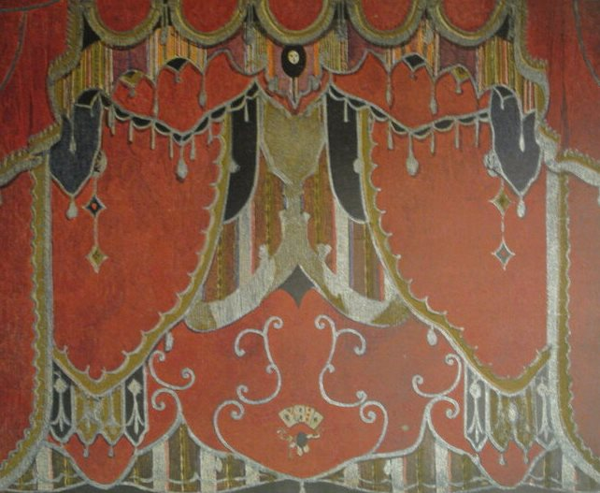
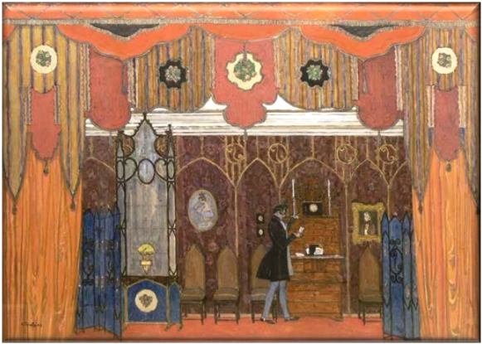
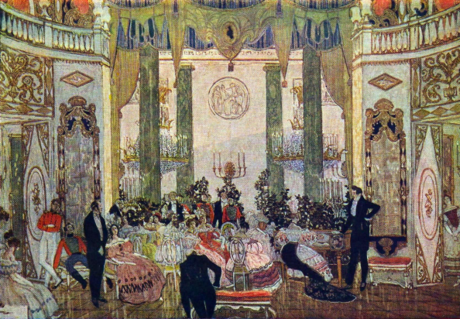
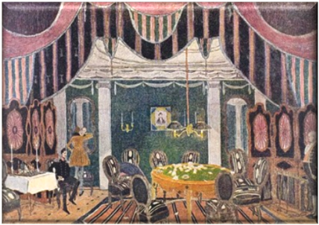
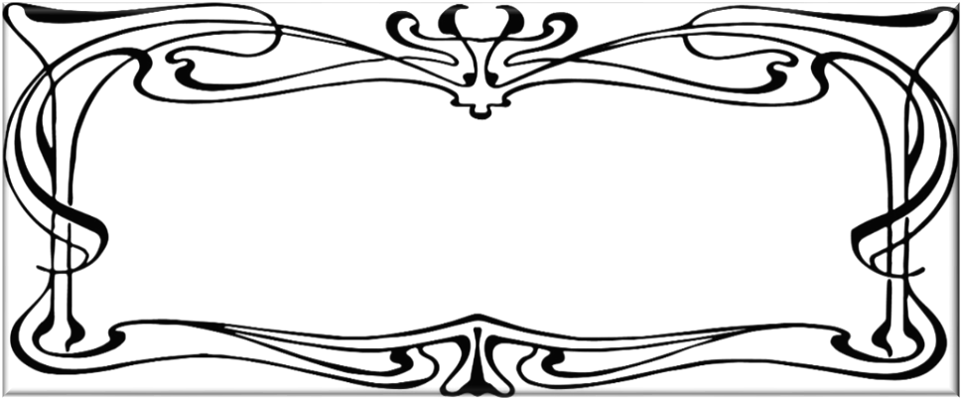
Десять раз одна картина сменяла другую. «Бал», «Маскарад», «Игорный дом», «Комната Арбенина», «Комната Нины», «Комната баронессы Штраль»…
Десять занавесов сказочной красоты поднимались вверх, раздвигались в стороны
и пропускали сквозь прорези бесконечные маски.

Slide 4
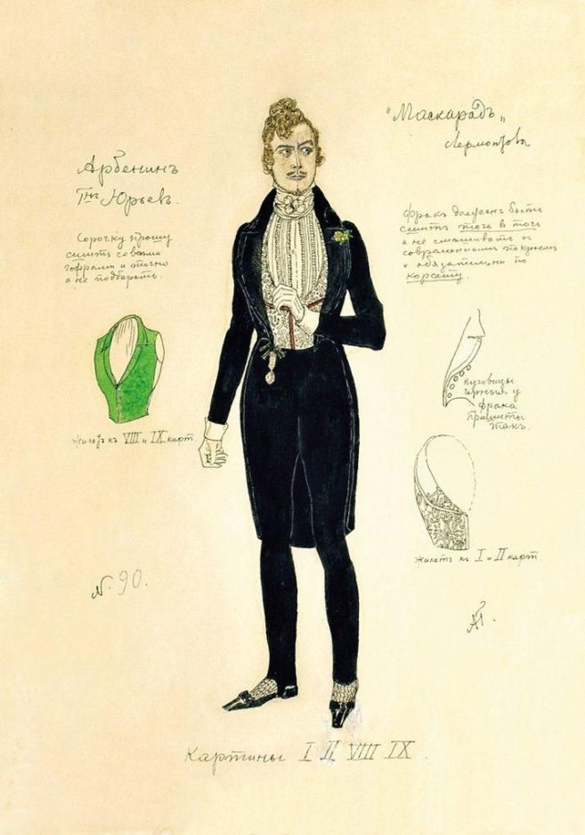
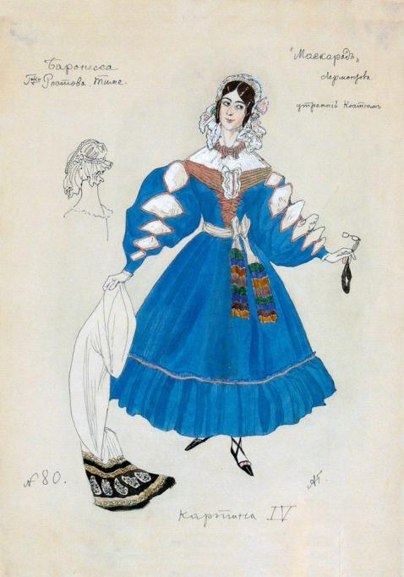
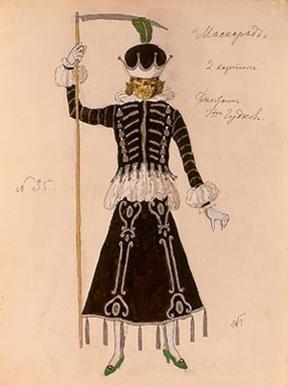
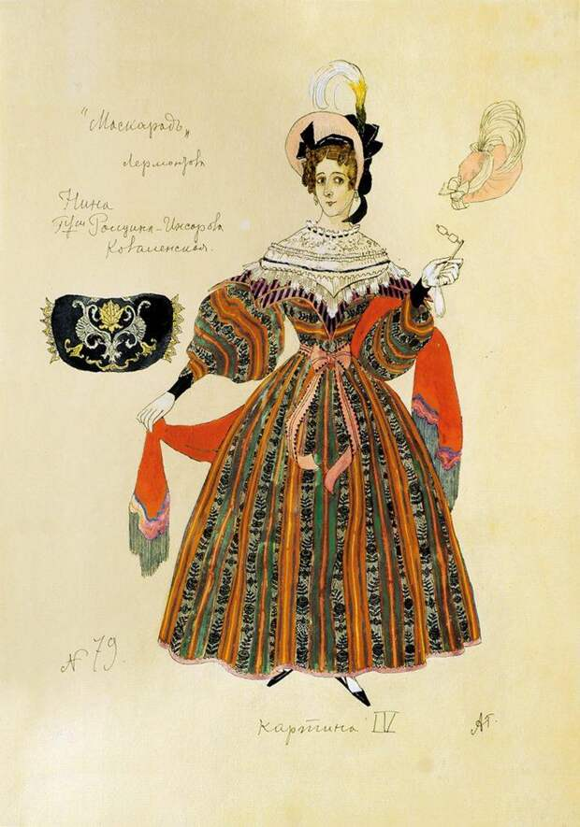
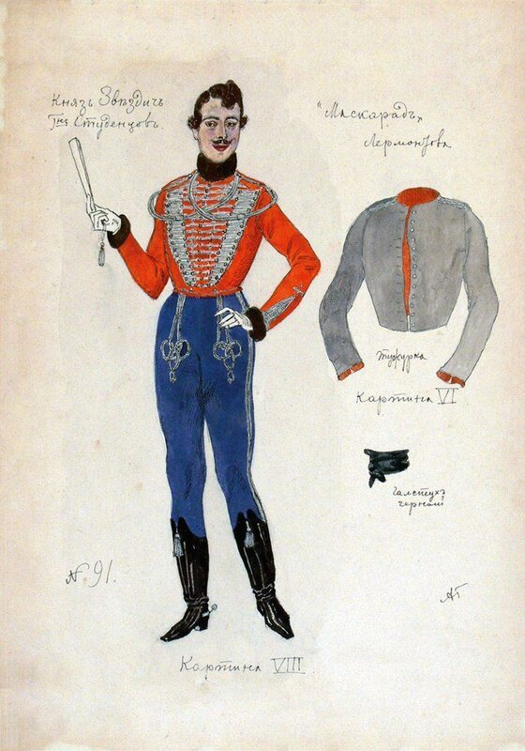
А. Я. Головин сделал для "Маскарада" порядка 4 тысяч эскизов, тщательно прорисовывая каждую деталь. И перед нами предстал Петербург лермонтовской эпохи, где холодный мир светского общества сталкивался со страстями и хаосом маскарадного действа.

Slide 5
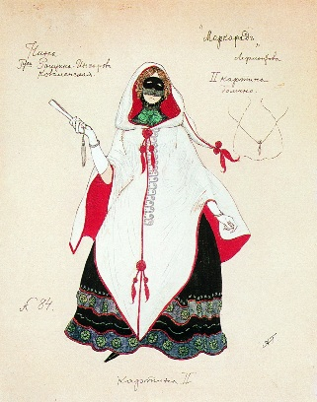
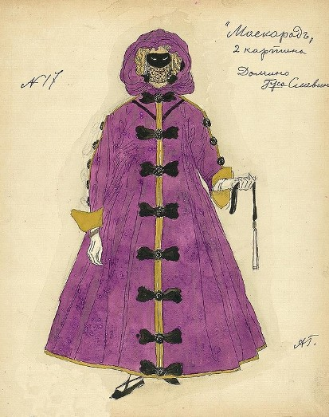
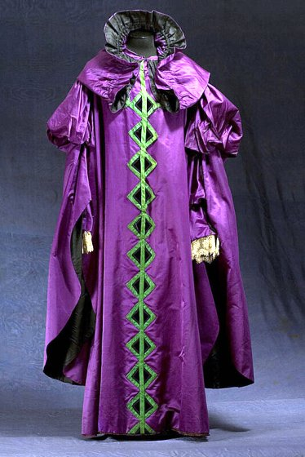
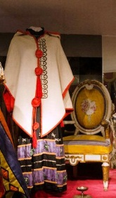
Для главной героини Нины был выбран белый цвет - цвет непогрешимости. И, тем не менее, подол черного платья, на которое накинуто белое домино с красной подкладкой создают известный диссонанс.
При сравнении с окончательным вариантом домино справа можно заметить еще большую зловещую составляющую из-за черного воротника и зеленых треугольников, дисгармоничных с лиловым цветом плаща.

Slide 6
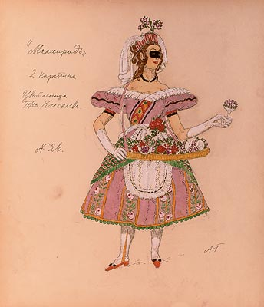
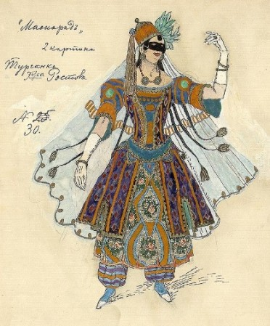
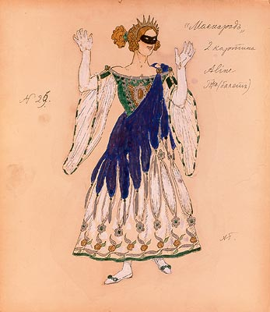
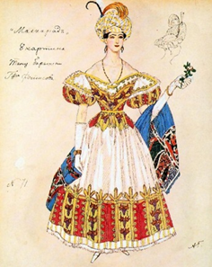
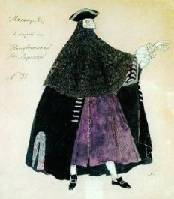
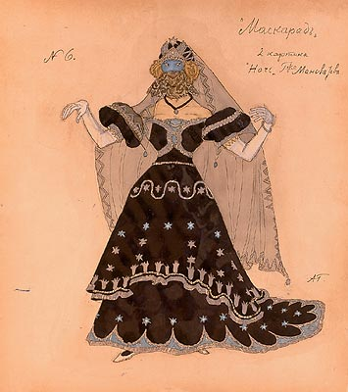
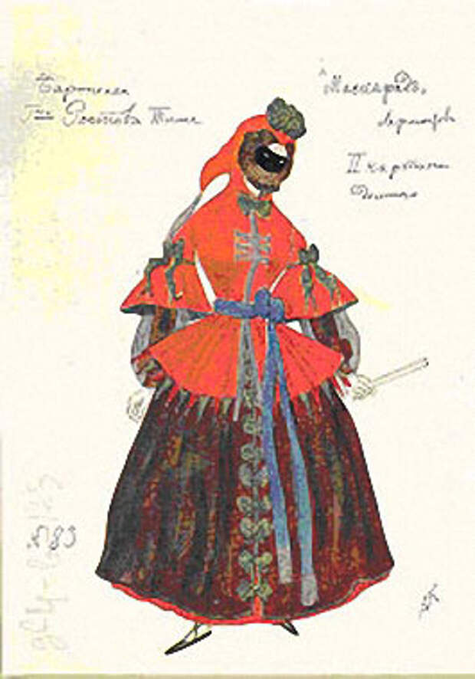
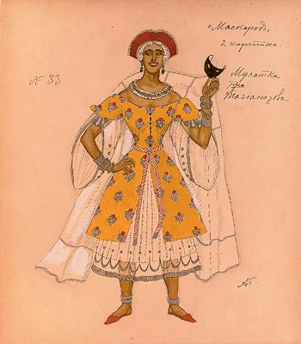
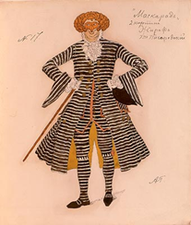
Помимо главных героев, на балу присутствовало 200 статистов, их надо было одеть в маскарадные костюмы. Там представлен был и европейский костюм, и восточный, и комедия дель арте. Были многочисленные домино во главе с Неизвестным. Костюмы были фантастичны, тонко колористичны, что создавало необыкновенный ансамбль из персонажей.

Slide 7
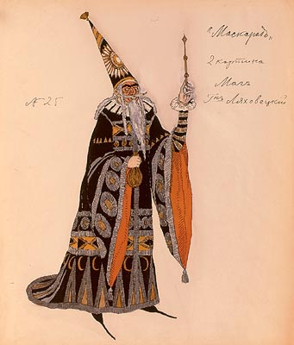
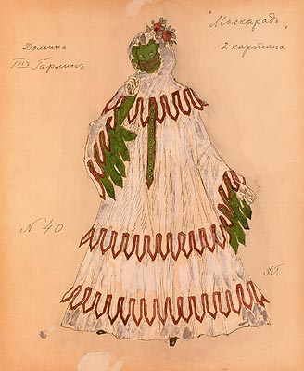
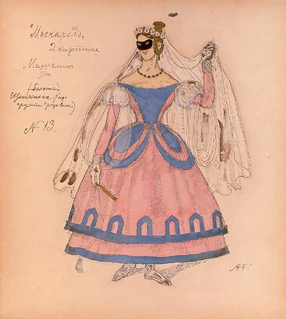
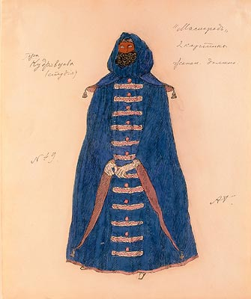
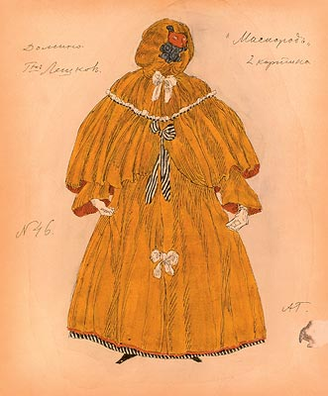
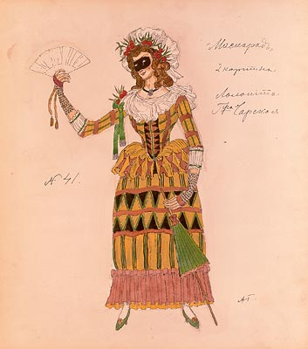
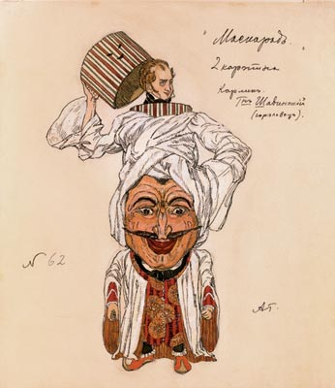
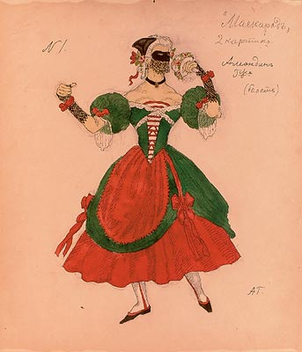

Slide 8
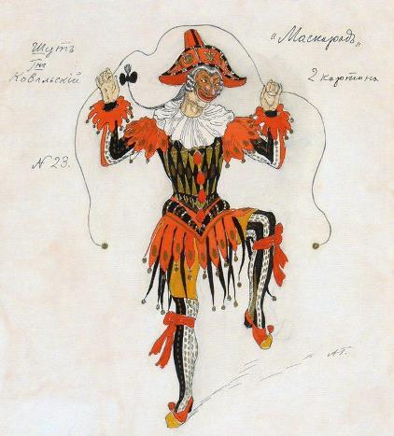
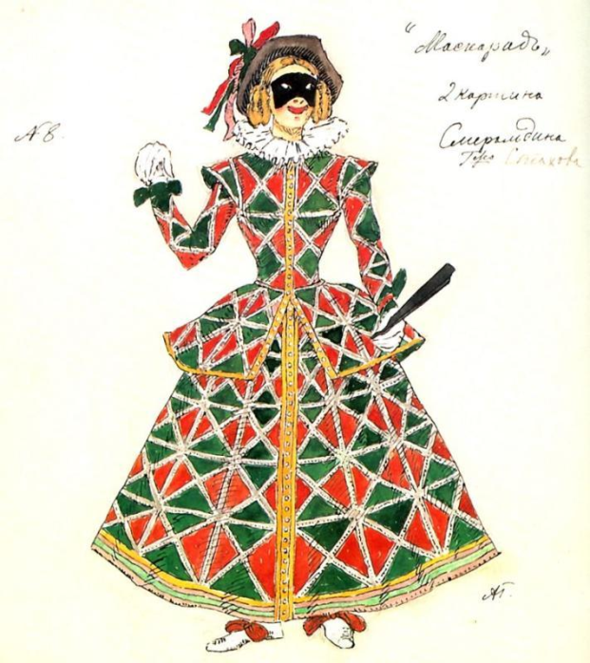
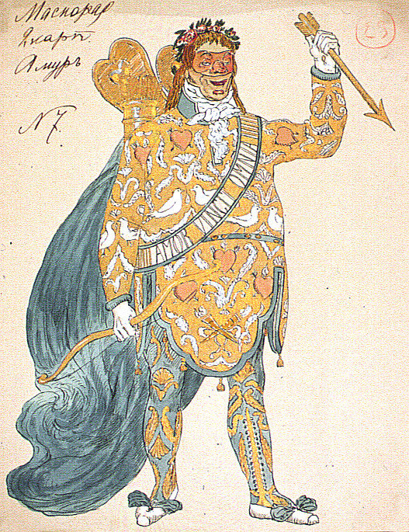
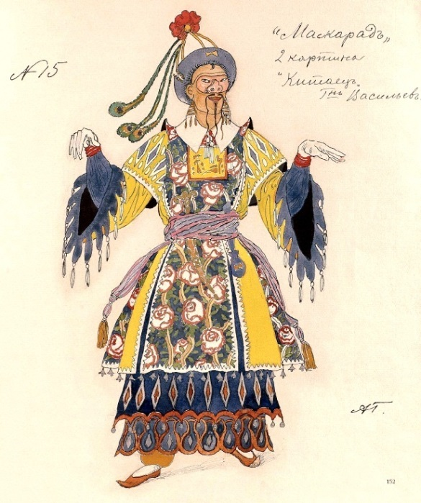
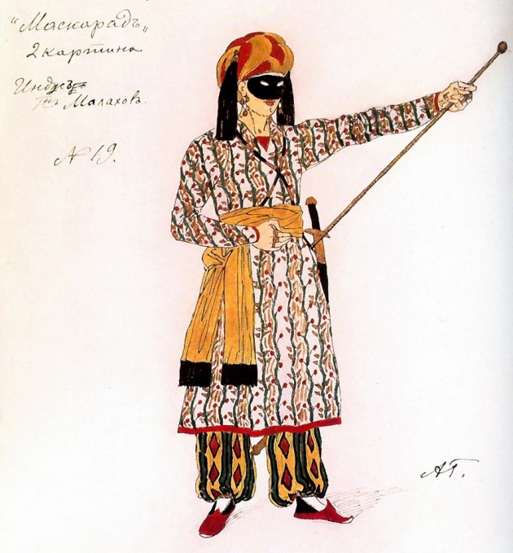
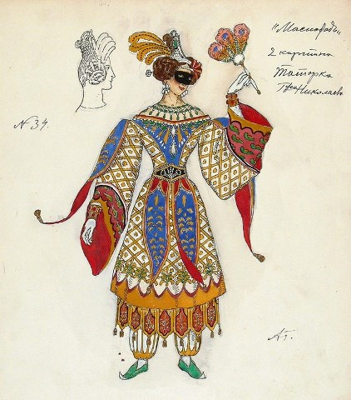
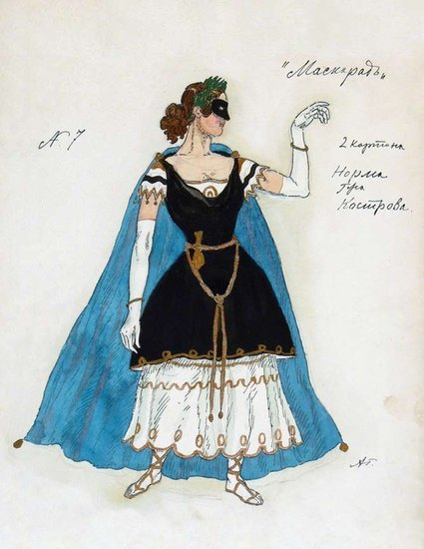
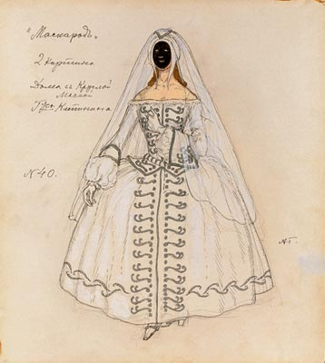

Slide 9
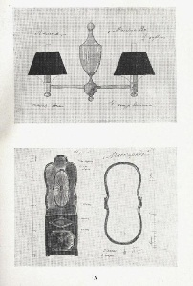
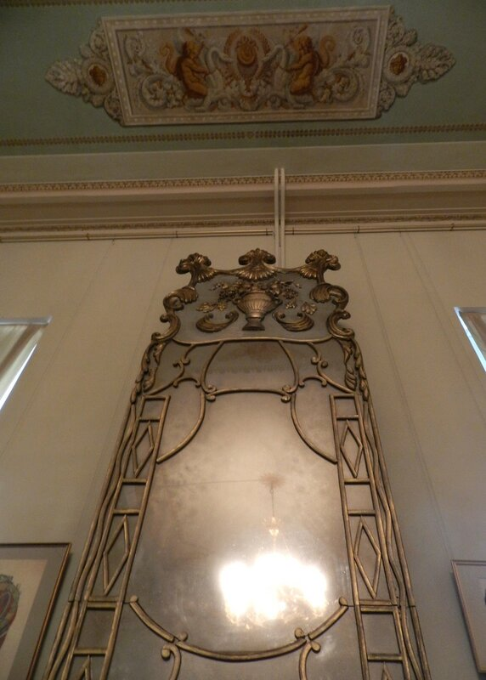
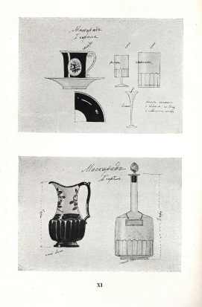
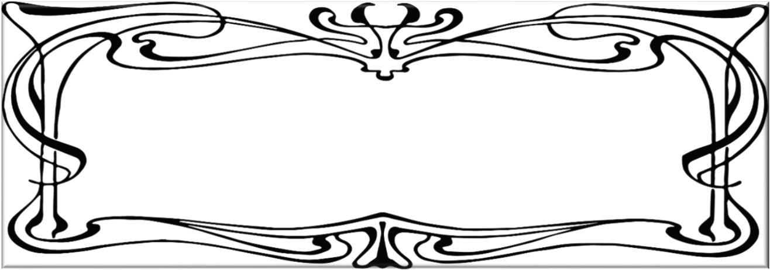
А. Я. Головин создал много бутафорских предметов, очень тщательно и красиво изготовленных. В театральном музее сохранилось зеркало из спектакля, в которое гляделся Мейерхольд.

Slide 10
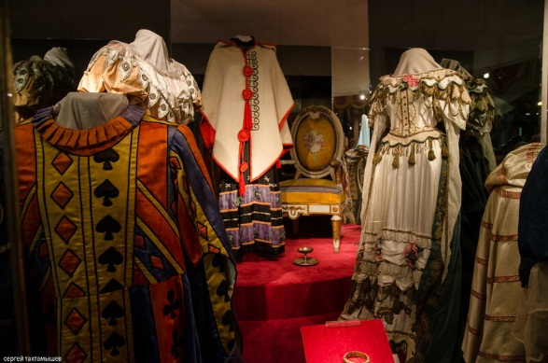
Осенью 1941 года фугасная бомба уничтожила театральный склад, где хранились декорации к «Маскараду». Долгие годы считалось, что они погибли. Но несколько лет назад сотрудники Александринского театра обнаружили очень многое сохранившимся (детали одежды, занавесов, костюмы, предметы мебели, даже мелкий реквизит)
Маскарадный костюм маркитантки
Платье Нины

Slide 11
«Маскарад» Лермонтова в театральных эскизах А. Я. Головина / под редакцией Е. Е. Лансере ; составители: М. Д. Беляев, Е. М. Берман, Т. Э. Груберт ; общая редакция Ю. И. Прибыльского. - Москва ; Ленинград : Издательство ВТО, 1941. - 109 с., 68 л. ил.- Текст (визуальный) : непосредственный.
Местонахождение:
отдел редкой книги (Корпус В, аудитория 208).

